Slide 1
IMDb projekt bemutató

Slide 2
Projektről röviden
Cél: filmkatalógus IMDb mintájára
Technológia:
Php
Html
Css
MySQL

Slide 3
I. Mérföldkő
Projektterv dokumentum elkészítése:
Projekt fontosabb mérföldköveinek összefoglalása
Feladatok felosztása
Feladatokhoz határidők megszabása
Folyamata:
TIK-ben személyes megbeszélés, video konferencia-heti rendszeresség
Nehézségek:
Nyelv választása (Miben fejlesszünk?)
Megfelelő időpont választása a megbeszélésekhez.

Slide 4
II.Mérföldkő
Tesztek megtervezése
Képernyőtervek
Use Case Diagram
Class Diagram
EK Diagram
Package Diagram
Bemutató elkészítése

Slide 5
Folyamata
Adott feladathoz egy felelős rendelve
Önálló munka az adott diagrammon/feladaton
Nehézségek:
Előismeret hiánya. A diagrammok esetében.
Gyakorlat hiánya nagyobb projektek dokumentálásában.
Eredménye:
Átlátható, rendszerezett diagrammok.
Átlátható dokumentáció.

Slide 6
Teszttervek
Felelős: Lukács Máté
Cél: Tesztelés releváns területeinek meghatározása
Prototípus I. :
Tesztelés hatókörébe tartozó funkciók összefoglalása
Pl.:kód analízis
Biztonsági teszt
Tesztesetek összefoglalása
Oldalak helyessége
Filmek listázása

Slide 7
Képernyőtervek
Cél: Az oldal vizuális kinézetének a megtervezése.
Felelős: Horváth Olivér
Eredménye:
Kész képernyőtervek:
Főoldal
Belépett user
Belépett admin
Admin kezelői felület
Film adatlap

Slide 8
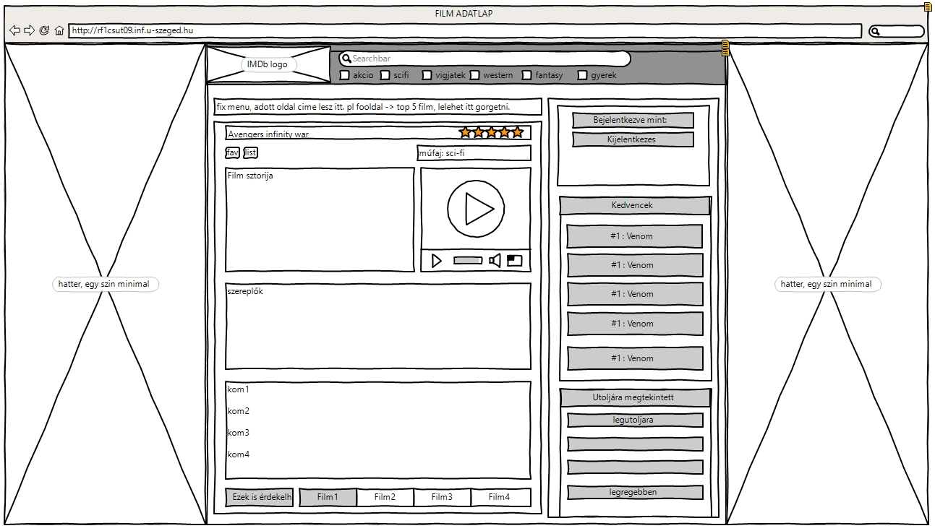

Slide 9
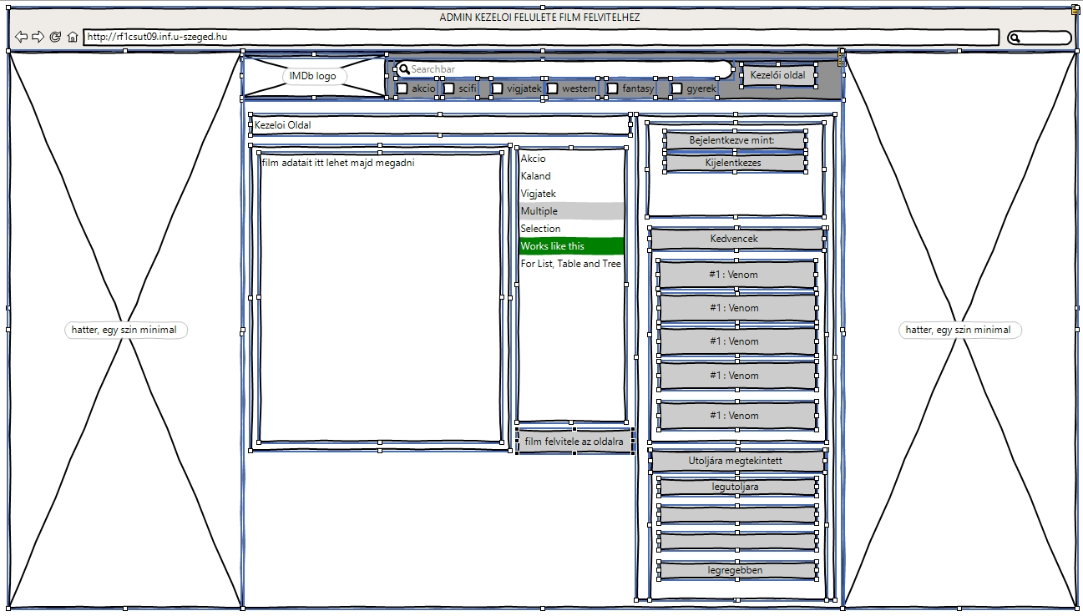

Slide 10
Use-Case Diagram
Cél: Követelmény rögzítés. A rendszer funkcióinak leírása.
Felelős: Szabó Tamás
Eredménye:
Szemléletes
Átlátható
A rendszer amit el akarunk készíteni

Slide 11
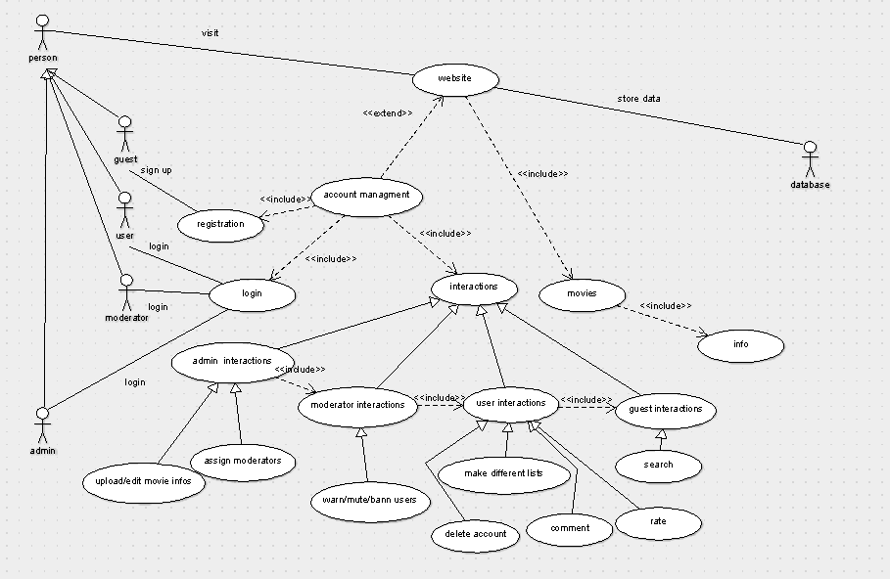

Slide 12
Class Diagram
Cél: Osztályok és összefüggéseik ábrázolása
Felelős: Lukács Máté
Eredménye: A rendszer strukturális összetevőinek és azok kapcsolatainak ábrázolása.

Slide 13
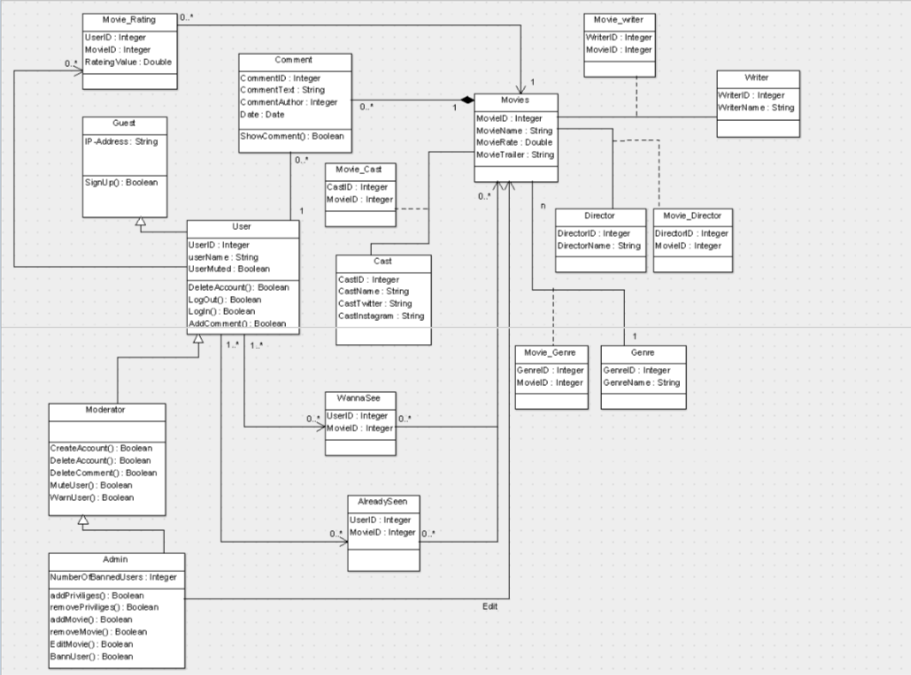

Slide 14
Sequence Diagram
Cél: Az objektumok egymással való kommunikációjának ábrázolása.
Felelős: Briják Dávid
Eredmény: A különböző jogosultsági körökhöz kész sequence diagrammok.
Guest
User
Moderator
Admin

Slide 15
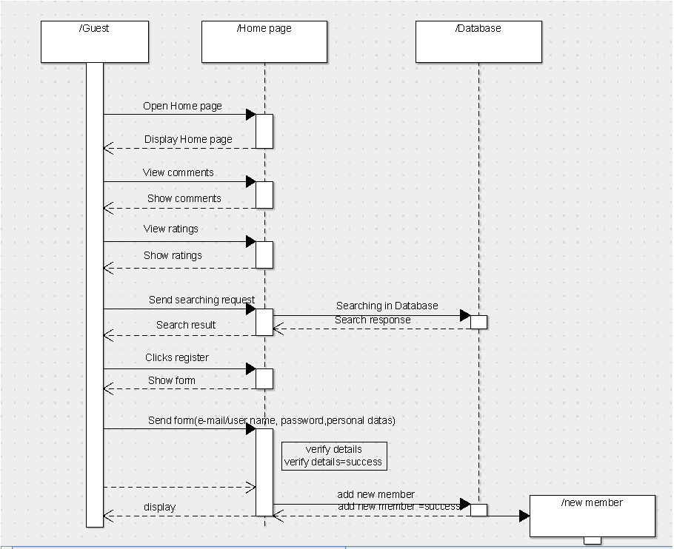

Slide 16
Egyed – kapcsolat diagram
Cél: Tárolandó adatok és kapcsolataik grafikus ábrázolása.
Felelős: Kovács Noel
Eredmény: Rendszervázlat az oldal adatbázisának logikai modelljéről.

Slide 17
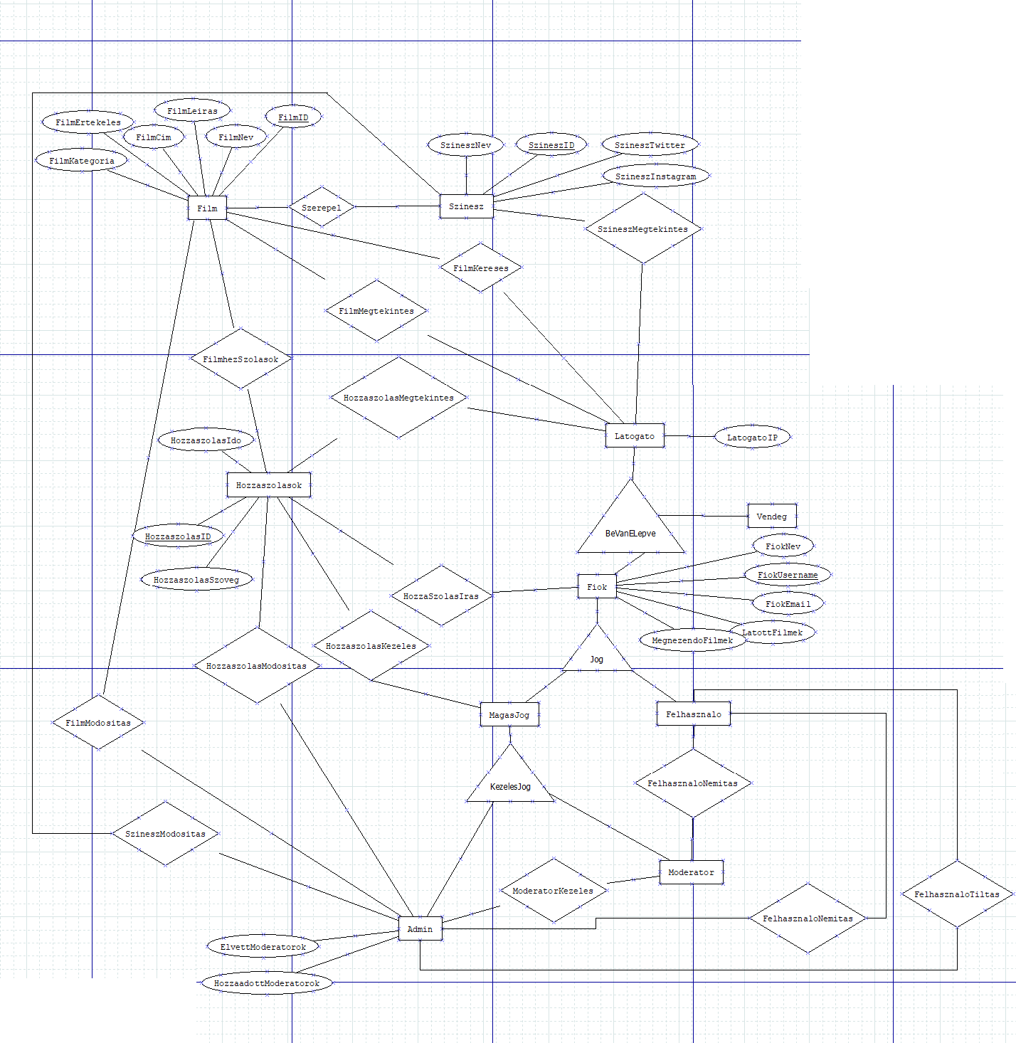

Slide 18
Package diagram
Cél: Különböző modell elemek csoportosításának ábrázolása.
Felelős: Dobrea Alex
Eredmény: A rendszerünk kapcsolódó elemeinek csoportosításának ábrázolása.

Slide 19
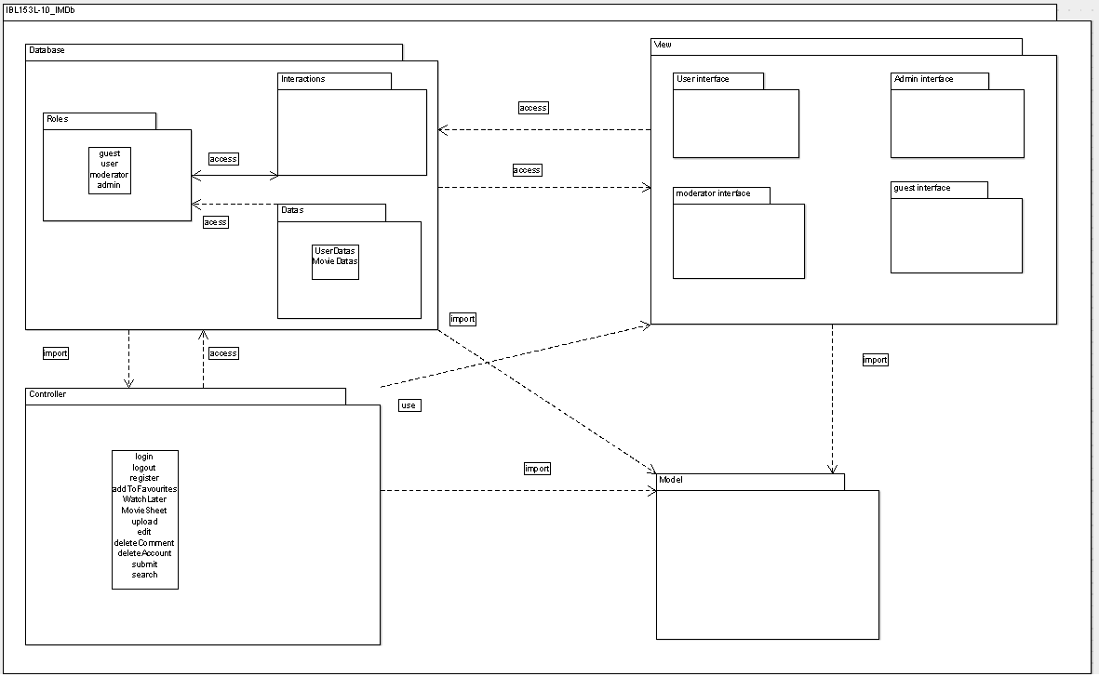

Slide 20
Köszönöm a figyelmet!

